Slide 1
CƠ SỞ AN TOÀN THÔNG TIN
Bài 9. An toàn mạng máy tính

Slide 2
Tài liệu tham khảo
Lê Đình Thích, Hoàng Sỹ Tương, An toàn mạng máy tính, Học viện KTMM, 2013
Whitman, Mattord, Principles of Information Security (5e), Cengage Learning, 2014
Mark Ciampa, Security+ Guide to Network Security Fundamentals, Cengage Learning, 2009
Anonymous, Maximum Security: A Hacker's Guide to Protecting Your Internet Site and Network

Slide 3
1
Hiểm họa an toàn mạng máy tính
2
Tấn công mạng máy tính điển hình
3
Công nghệ an toàn mạng máy tính

Slide 4
1
Hiểm họa an toàn mạng máy tính
2
Tấn công mạng máy tính điển hình
3
Công nghệ an toàn mạng máy tính

Slide 5
Khái niệm hiểm họa
Hiểm họa ATTT là những khả năng tác động lên TT, HTTT dẫn tới sự thay đổi, hư hại, sao chép, sự ngăn chặn tiếp cận tới TT; tới sự phá huỷ hoặc sự ngừng trệ hoạt động của vật mang TT.
Ví dụ: virus, động đất, tấn công mạng

Slide 6
Khái niệm tấn công
Hiểm họa = Sự vật, hiện tượng tự nhiên + Hành vi vô ý + Hành vi cố ý
Tấn công HTTT là hành vi có chủ ý của con người nhằm phá vỡ tính an toàn của thông tin và HTTT
Tấn công ⊂ Hiểm họa
Phân loại: rất không thống nhất
Notes:
https://en.wikipedia.org/wiki/Attack_(computing)

Slide 7
Phân loại tấn công theo Microsoft
Eavesdropping
Data Modification
Identity Spoofing (IP Address Spoofing)
Password-Based Attacks
Denial-of-Service Attack
Man-in-the-Middle Attack
Compromised-Key Attack
Sniffer Attack
Application-Layer Attack
Notes:
Common Types of Network Attacks, https://technet.microsoft.com/en-us/library/cc959354.aspx
Nghe trộm
Thỏa hiệp

Slide 8
Phân loại theo CompTIA
Denial of Service (DoS)
Spoofing
Man-in-the-Middle
Replay
Notes:
Mark Ciampa, Security+ Guide to Network Security Fundamentals, Cengage Learning, 2009
Lừa gạt, đùa cợt

Slide 9
Phân loại đề xuất (1/2)
Tấn công từ trong hệ thống
Leo thang đặc quyền
Chiếm quyền điều khiển
Truy cập trái phép thông tin
Sao chép, phát tán trái phép thông tin được tiếp cận

Slide 10
Phân loại đề xuất (2/2)
Tấn công từ ngoài hệ thống
Thăm dò hệ thống
Chặn thu thông tin
Tấn công ứng dụng, dịch vụ web
Tấn công ứng dụng, dịch vụ mạng
Tấn công ứng dụng cục bộ
Tấn công DoS, DDoS

Slide 11
1
Hiểm họa an toàn mạng máy tính
2
Tấn công mạng máy tính điển hình
3
Công nghệ an toàn mạng máy tính

Slide 12
Tấn công mạng
1
Tấn công sniffing
2
Tấn công DoS
Tấn công DDoS
3
Tấn công giao thức mạng
4
Tấn công khác
5

Slide 13
Tấn công chặn bắt thông tin
TẤN CÔNG CHẶN BẮT THÔNG TIN
Lắng nghe thông tin trên đường truyền
Điều hướng thông tin đi qua nút nhất định

Slide 14
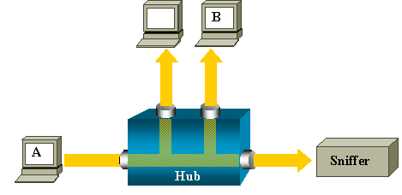
Tấn công chặn bắt thông tin
Lắng nghe thông tin qua Hub
Notes:
http://www.cisco.com/c/dam/en/us/support/docs/switches/catalyst-6500-series-switches/10570-41a.gif
http://www.cisco.com/c/en/us/support/docs/switches/catalyst-6500-series-switches/10570-41.html

Slide 15
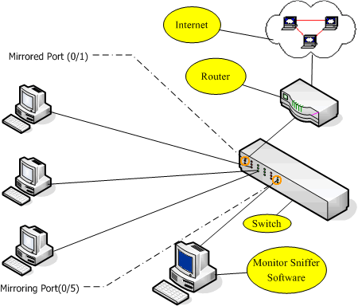
Tấn công chặn bắt thông tin
Lắng nghe thông tin qua Span port trên switch
Notes:
http://vforum.vn/diendan/showthread.php?5276-Yahoo-Monitor-Sniffer-3-2-Doc-trom-noi-dung-chat-Yahoo-trong-mang-LAN

Slide 16
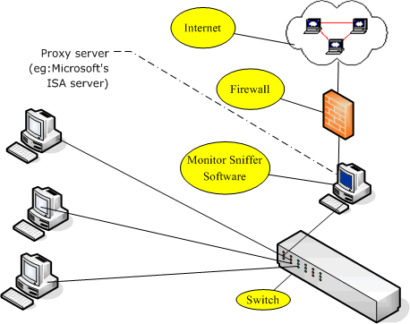
Tấn công chặn bắt thông tin
Lắng nghe thông tin qua gateway
Notes:
http://vforum.vn/diendan/showthread.php?5276-Yahoo-Monitor-Sniffer-3-2-Doc-trom-noi-dung-chat-Yahoo-trong-mang-LAN

Slide 17
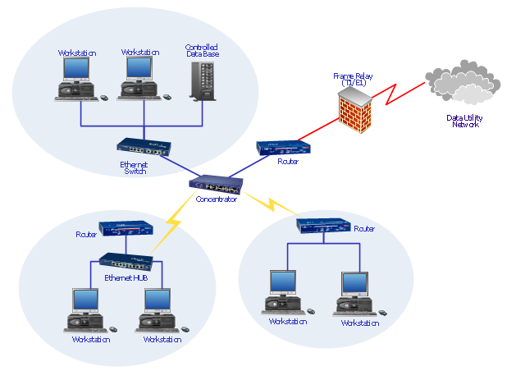
Tấn công chặn bắt thông tin
Lắng nghe thông tin qua nút trung gian
Notes:
http://vforum.vn/diendan/showthread.php?5276-Yahoo-Monitor-Sniffer-3-2-Doc-trom-noi-dung-chat-Yahoo-trong-mang-LAN

Slide 18
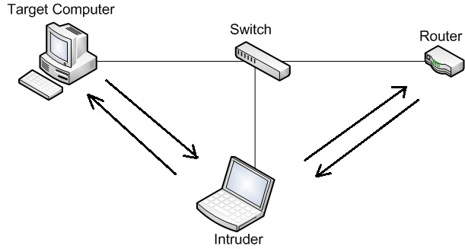
Tấn công chặn bắt thông tin
Chặn bắt thông tin dùng ARP-poisoning
Notes:
Kỹ thuật tấn công Address Resolution Protocol (ARP) spoofing hay còn gọi là ARP flooding, ARP poisoning hay ARP Poison Routing (APR). Đó là cách tấn công từ một máy tính trong mạng LAN, thông qua giao thức ARP và địa chỉ MAC, IP, nó nhằm ngắt kết nối từ một hay một số máy tính với Modem, dẫn đến tình trạng các máy tính đó không thể truy cập Internet. Máy tính nạn nhân mất kết nối Internet nhưng vẫn có kết nối mạng LAN nên khi bạn ping đến máy nạn nhân vẫn có kết quả.

Slide 19
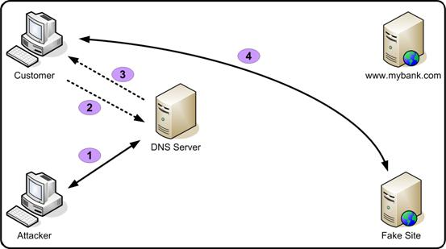
Tấn công chặn bắt thông tin
Chặn bắt thông tin dùng DNS-Spoofing
Notes:
Nhóm báo cáo

Slide 20
Tấn công chặn bắt thông tin
Công cụ
WireShark
Ettercap
Social Engineering Tookit (SET)
+++

Slide 21
Tấn công mạng
1
Tấn công sniffing
2
Tấn công DoS
Tấn công DDoS
3
Tấn công giao thức mạng
4
Tấn công khác
5

Slide 22
Tấn công từ chối dịch vụ
Denial of Service (NOT “Deny”)
Là tấn công nhằm phá vỡ tính khả dụng của thông tin, hệ thống thông tin
Phân loại
Băng thông thấp
Băng thông cao
Đơn lẻ
Phân tán
Notes:
https://en.wikipedia.org/wiki/Denial-of-service_attack

Slide 23
Tấn công DoS
Băng thông thấp
Ping of Death
Teardrop
+++
Băng thông cao (máy đơn)
SYN flood
Ping flood
HTTP POST DoS
+++
Notes:
https://en.wikipedia.org/wiki/Denial-of-service_attack

Slide 24
Local DoS attacks
File Locking Local Denial of Service
Hàm chống xung đột truy cập file: flock(), fcntl()
Ngăn chặn việc truy cập file trong thời gian tùy ý bởi bất kỳ tiến trình, người dùng nào
Notes:
http://www.securiteam.com/unixfocus/5GP0R1P75Y.html

Slide 25
Tấn công mạng
1
Tấn công sniffing
2
Tấn công DoS
Tấn công DDoS
3
Tấn công giao thức mạng
4
Tấn công khác
5

Slide 26
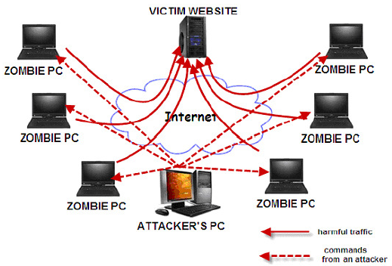
Tấn công DDoS
Tấn công từ chối dịch vụ phân tán DDoS

Slide 27
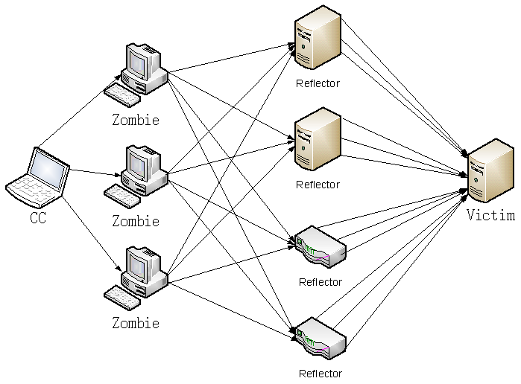
Tấn công DDoS
Reflected/Spoofed DDoS Attack
Notes:
http://nsfocusblog.com/2013/10/01/dns-amplification-attacks-on-the-rise/
During a DDoS reflection attack, the attacker sends a large number of data packets by controlling zombie hosts at the control end. These data packets are directed through the servers or routers that are used as reflectors, cloaking the source IP address and mimicking the IP address of the intended target. The reflector thinks that the data packet is a request originally sent by the attack target itself, causing it to respond. When a large number of response packets are sent to the intended target, a DDoS attack is generated.

Slide 28
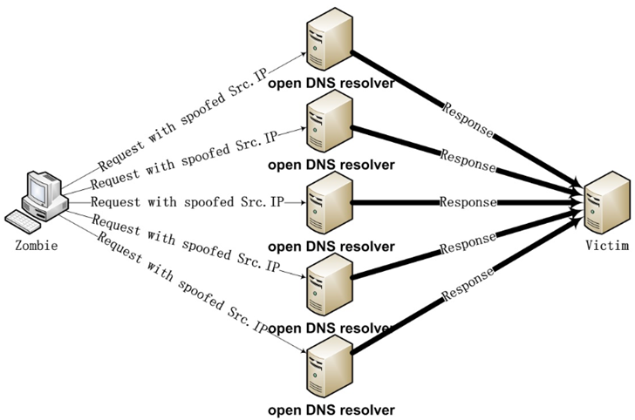
Tấn công DDoS
DNS Amplification DDoS Attack
Notes:
http://nsfocusblog.com/2013/10/01/dns-amplification-attacks-on-the-rise/
Thông thường, một gói tin trả lời DNS là lớn hơn so với một gói tin truy vấn DNS. Bằng cách lợi dụng một yêu cầu truy vấn DNS thông thường, kẻ tấn công có thể khuếch đại tấn công lên đến mười lần. Một cách tiếp cận hiệu quả hơn là cơ chế mở rộng cho DNS (EDNS0), đó là cơ chế mở rộng của DNS được định nghĩa trong RFC 2671 (RFC 2671 cơ chế mở rộng cho DNS (EDNS) là một đặc điểm kỹ thuật để mở rộng kích thước của một số thông số của hệ thống tên miền (DNS ) giao thức. tập đầu tiên của phần mở rộng đã được xuất bản vào năm 1999 bởi Internet Engineering Task Force như RFC 2671, còn được gọi là EDNS0.)
Cuộc tấn công DNS Amplification Attacks diễn ra thế nào?
Tấn công DNS Amplification Attacks là một dạng của tấn công ddos, trong đó kẻ tấn công sử dụng các máy chủ DNS trả lời query DNS từ bất kỳ ip nào để làm tràn băng thông của đối tượng cần tấn công. Mô tả chi tiết về cách thức hoạt động.
Để thực hiện một cuộc tấn công DNS Amplification Attacks kẻ tấn công sử các máy chủ DNS mở ( trả lời truy vấn dns từ bất kỳ ip nào) để làm tràn băng thông của mục tiêu tấn công. Để làm được việc này kẻ tấn công sẽ gửi các truy vấn DNS đến các máy chủ DNS mở với địa chỉ ip nguồn của gói tin là địa chỉ ip của mục tiêu cần tấn công. Khi các máy chủ DNS mở gửi thông tin DNS trả lời, toàn bộ sẽ được gửi đến mục tiêu cần tấn công. Để tăng hiệu quả của cuộc tấn công kẻ tấn công thường gửi truy vấn mà kết quả trả về càng nhiều thông tin càng tốt. Các cuộc tấn công DNS Amplification Attacks được ghi nhận thì DNS request giả địa chỉ ip gửi bởi kẻ tấn công thường là kiểu “ANY” ( thông tin trả về sẽ là tất cả thông tin về domain trong truy vấn). Trường hợp này kích thước của gói tin trả về thường lớn hơn rất nhiều so với kích thước của DNS request. Do đó với băng thông vừa phải kẻ tấn công có thể tạo ra một băng thông rất lớn đánh vào mục tiêu. Thêm vào đó gói tin trả về đến từ các địa chỉ hợp lệ do đó việc ngăn chặn cuộc tấn công kiểu này rất khó khăn. Thực hiện cuộc tấn công.
Dò tìm các máy chủ DNS mở.
Để dò tìm các địa chủ máy chủ DNS mở ta có thể dùng nmap nmap -sU -p 53 -sV -P0 --script "dns-recursion" 1.1.1.1/24 trong đó 1.1.1.1/24 là dải ips ta muốn scan. Thực hiện cuộc tấn công.
Để tạo được DNS request với địa chỉ ip là địa chỉ ip mục tiêu ta cần một server hoặc vps có hỗ trợ việc giả ip. Việc tạo DNS request có thể thực hiện đơn giản bằng scapy sr1(IP(src="victim ip), dst="192.168.5.1")/UDP()/DNS(rd=1,qd=DNSQR(qname="www.slashdot.org"))) Bạn cần lập trình một chút để tạo DNS request từ một list các máy chủ DNS, và tạo DNS request kiểu “ANY” nữa :D. Tăng cường khả năng tấn công.
Bạn cần có một domain sau đó vào tạo nhiều nhất record có thể. record TXT có độ dài lớn, cả CNAME cả A … để tăng băng thông tấn công nên mức cao nhất. Kết luận.
Qua những gì đã trình bày ta thấy cuộc tấn công DNS Amplification Attacks rất khó để có thể ngăn chặn, do đó cần có một chiến lược được hoạch định kỹ để phòng chống loại tấn công này. Tài liệu tham khảo DNS Amplification Attacks
DNS Recursion
Scapy

Slide 29
Tấn công mạng
1
Tấn công sniffing
2
Tấn công DoS
Tấn công DDoS
3
Tấn công giao thức mạng
4
Tấn công khác
5

Slide 30

Tấn công giao thức mạng
Tấn công giao thức xác thực
WPA/WPS pincode bruteforce
Tấn công giao thức bảo mật dữ liệu
CBC Padding Oracle
Tấn công giao thức khác
Heartbleed
Notes:
Image 1: http://i.nextmedia.com.au/News/heartbleed_2_400.jpg

Slide 31
Tấn công mạng
1
Tấn công sniffing
2
Tấn công DoS
Tấn công DDoS
3
Tấn công giao thức mạng
4
Tấn công khác
5

Slide 32
Tấn công mạng khác
Tấn công ứng dụng web
Chiếm quyền điều khiển hệ thống
Lừa đảo
+++

Slide 33
1
Hiểm họa an toàn mạng máy tính
2
Tấn công mạng máy tính điển hình
3
Công nghệ an toàn mạng máy tính

Slide 34
Công nghệ an toàn mạng
Chống mã độc và thư rác (Antivirus, Antispam)
Tường lửa (Firewall)
Phát hiện và ngăn chặn xâm nhập (IDPS)
Hệ thống bẫy (Honeypot, Honeynet)
Mạng riêng ảo (VPN)
Chống rò rỉ dữ liệu (DLP)
Giám sát an toàn mạng (SIEM)

Slide 35
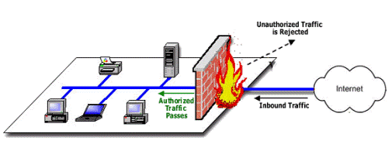
Tường lửa (Firewall)
Tường lửa (Firewall) là hệ thống ngăn chặn việc truy nhập trái phép từ bên ngoài vào mạng cũng như những kết nối không hợp lệ từ bên trong ra.
Notes:
Lê Đình Thích, Hoàng Sỹ Tương, An toàn mạng máy tính, Học viện KTMM, 2013 (tr.106)

Slide 36
Phân loại tường lửa
Theo vị trí
Tường lửa cá nhân
Tường lửa mạng
Theo khả năng xử lý
Tầng mạng: packet filter
Tầng giao vận: stateful packet inspection
Tầng ứng dụng: application level firewall
Notes:
Thanh tra trạng thái

Slide 37
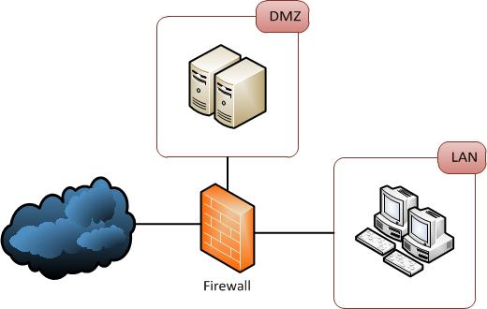
Tường lửa mạng và Tường lửa cá nhân
Cisco ASA, Checkpoint,
Microsoft ISA
...
MS Windows Firewall,
iptable,
Comodo,
ZoneAlarm,
*** Internet Security,
......

Slide 38
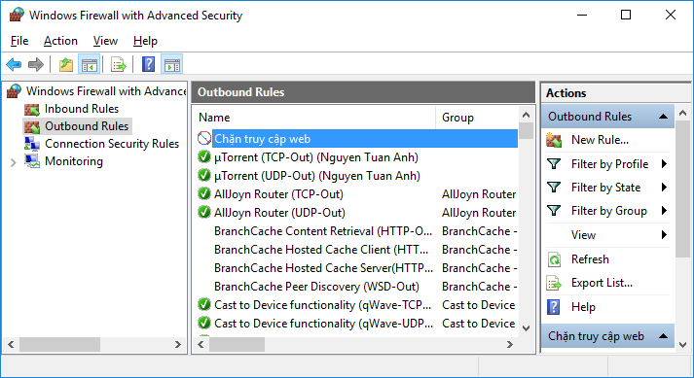
Windows Personal Firewall

Slide 39
Mạng riêng ảo
Virtual Private Network (VPN)
Mạng riêng ảo là một mạng dữ liệu riêng được thiết lập qua một hạ tầng mạng dùng chung, trong đó tính riêng tư của dữ liệu được đảm bảo bằng cách sử dụng một giao thức tạo đường hầm và các cơ chế an toàn khác.
Notes:
Whitman, Mattord, Principles of Information Security (5e), Cengage Learning, 2014 (p.347)
VPN Consortium. “VPN Technologies: Definitions and Requirements.” March 2006. Accessed 12 February 2014 from www.vpnc.org/vpn-technologies.html.

Slide 40
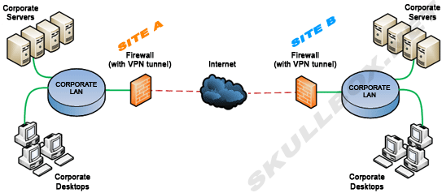
VPN
Site-to-Site (Tunel Mode) VPN

Slide 41
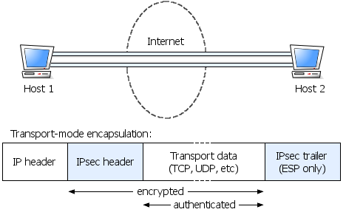
VPN
Point-to-Point (Transport Mode) VPN

Slide 42
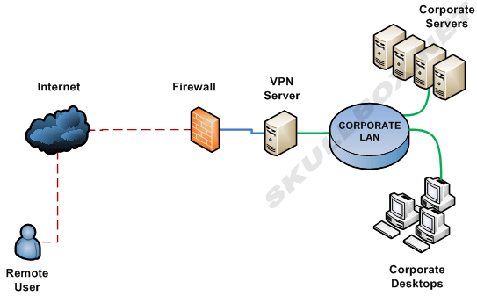
VPN
Point-to-Site (Remote Access) VPN

Slide 43
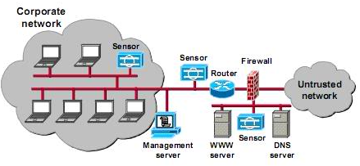
Phát hiện và ngăn chặn xâm nhập
Hệ thống phát hiện xâm nhập (Intrusion Detection System – IDS) là hệ thống tự động theo dõi các sự kiện xảy ra trên mạng máy tính, phân tích để phát hiện ra các vấn đề an toàn.
Intrusion [ɪn'truːʒ(ə)n]
Notes:
Ref 1: http://www.phuongleeo.tk/2011/07/tim-hieu-co-ban-ve-ids-sensor-cua-cisco.html
Ref 2: https://y2kgroup.wordpress.com/2013/03/15/he-thong-phat-hien-va-ngan-chan-xam-nhap-idsips/
Image: http://4.bp.blogspot.com/-cepH_X5lueM/TjQEMXkASQI/AAAAAAAAAGY/2e6-dEM4r04/s1600/4-1.jpg

Slide 44
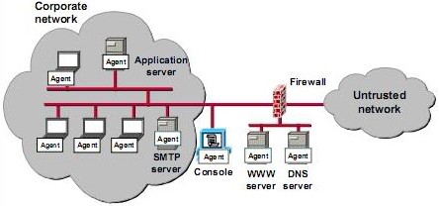
Phát hiện và ngăn chặn xâm nhập
Network-based IDS
Host-based IDS
Notes:
Image: http://1.bp.blogspot.com/-mShxoA3ul9E/TjQEXGjmANI/AAAAAAAAAGg/CwdTihPYfvk/s1600/5-1.jpg

Slide 45
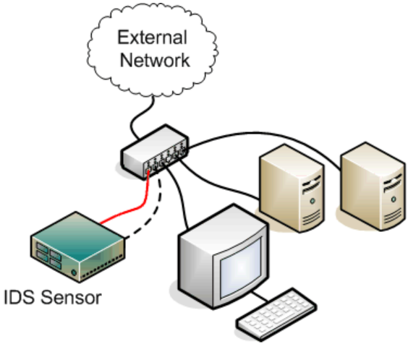
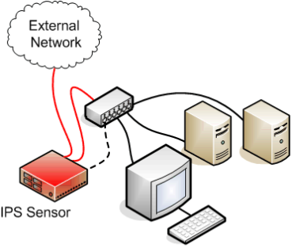
Phát hiện và ngăn chặn xâm nhập
IDS: Phát hiện xâm nhập
IPS (Intrusion Protection System): Phát hiện và ngăn chặn xâm nhập
Notes:
Ref 1: http://www.tnu.edu.vn/sites/phuongpn/Lists/Tho%20lun/DispForm.aspx?ID=11
Ref 2: http://www.tnu.edu.vn/sites/phuongpn/Bi%20ging%20chia%20s/Tailieu%20Network/network-ids-ips-deployment-strategies_2143.pdf

Slide 46
Phòng chống rò rỉ dữ liệu
Đã trình bày trong bài 6

Slide 47
Giám sát an toàn mạng
Security Information and Event management (SIEM) là hệ thống thu thập log từ các thiết bị đầu cuối, cho phép lưu trữ, phân tích tập trung và báo cáo về các sự kiện an toàn mạng của tổ chức.
Kết quả phân tích có thể giúp phát hiện các cuộc tấn công mà không thể phát hiện được theo phương pháp thông thường.

